Slide 1
Sčítání 2021
https://www.czso.cz/csu/scitani2021/vysledky-prvni
https://www.czso.cz/csu/czso/cesko-v-cislech-2021

Slide 2
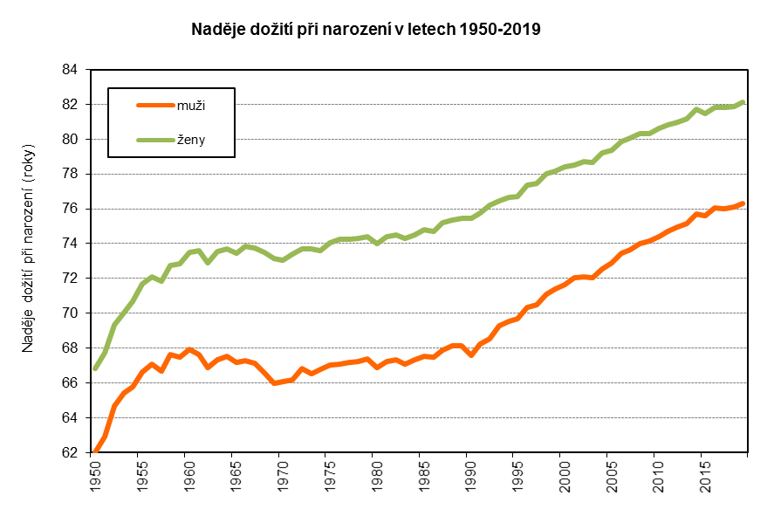
https://www.czso.cz/staticke/animgraf/cz/index.html?lang=cz https://www.sdg-data.cz/cr-2030/lide-a-spolecnost/nadeje-doziti-stredni-delka-zivota-pri-narozeni-a-ve-veku-65-let

Slide 3
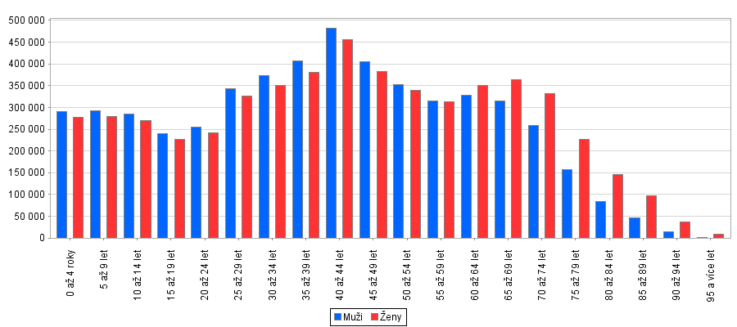
Obyvatelstvo podle věku

Slide 4
Země | 1995 |  | 2000 |  | 2005 |  | 2010 |  | 2015 |  | 2017 |  | 2018 |  | 2019
EU 28 |  | . | ¹⁾ | . |  | 39,5 | ¹⁾ | 41,0 | ¹⁾ | 42,4 | ¹⁾ | 42,9 | ²⁾ | 43,1 | ²⁾ | 43,3
Eurozóna 19 |  | 36,9 |  | 38,5 |  | 40,1 |  | 41,7 | ¹⁾ | 43,3 | ¹⁾ | 43,8 | ²⁾ | 44,0 | ²⁾ | 44,3
v tom:
Belgie |  | 37,3 |  | 38,7 |  | 40,1 |  | 40,9 |  | 41,4 |  | 41,5 |  | 41,6 |  | 41,7
Bulharsko |  | 38,0 |  | 39,1 |  | 41,2 |  | 42,2 |  | 43,4 |  | 43,9 |  | 44,1 |  | 44,5
Česko |  | 36,2 |  | 37,3 |  | 38,8 |  | 39,6 |  | 41,1 |  | 41,9 |  | 42,3 |  | 42,6
Dánsko |  | 37,7 |  | 38,2 |  | 39,4 |  | 40,5 |  | 41,5 |  | 41,6 |  | 41,8 |  | 41,9
Estonsko |  | 36,2 |  | 37,9 |  | 39,2 |  | 40,1 | ¹⁾ | 41,4 |  | 41,8 |  | 42,0 |  | 42,1
Finsko |  | 37,7 |  | 39,2 |  | 40,8 |  | 42,0 |  | 42,4 |  | 42,5 |  | 42,7 |  | 42,9
Francie |  | 35,9 |  | 37,3 |  | 38,6 |  | 39,8 |  | 41,0 |  | 41,4 | ²⁾ | 41,6 | ²⁾ | 41,8
Chorvatsko |  | . |  | . |  | 40,8 |  | 41,9 |  | 42,8 |  | 43,4 |  | 43,7 |  | 44,0
Irsko |  | 30,8 |  | 32,4 |  | 33,5 |  | 34,0 |  | 36,2 |  | 36,9 |  | 37,3 | ³⁾ | 37,7
Itálie |  | 38,5 |  | 40,1 |  | 41,6 |  | 43,3 |  | 45,1 |  | 45,9 |  | 46,3 |  | 46,7
Kypr |  | 32,0 |  | 33,3 |  | 34,9 |  | 35,6 |  | 37,0 |  | 37,4 |  | 37,5 |  | 37,7
Litva |  | 33,9 |  | 35,8 |  | 38,2 |  | 40,3 |  | 42,7 |  | 43,4 |  | 43,9 |  | 44,1
Lotyšsko |  | 36,0 |  | 37,9 |  | 39,3 |  | 40,8 |  | 42,7 |  | 43,1 |  | 43,3 |  | 43,5
Lucembursko |  | 36,7 |  | 37,3 |  | 38,1 |  | 38,9 |  | 39,3 | ¹⁾ | 39,4 |  | 39,4 |  | 39,5
Maďarsko |  | 37,6 |  | 38,5 |  | 38,9 |  | 39,8 |  | 41,6 |  | 42,3 |  | 42,6 |  | 43,0
Malta |  | 34,5 |  | 36,3 |  | 38,0 |  | 39,7 |  | 40,5 |  | 40,6 |  | 40,4 |  | 40,0
Německo |  | 38,2 |  | 39,8 |  | 41,8 |  | 44,2 |  | 45,9 |  | 45,9 |  | 46,0 |  | 46,0
Nizozemsko |  | 35,8 |  | 37,3 |  | 38,9 |  | 40,6 |  | 42,2 |  | 42,5 |  | 42,6 |  | 42,7
Polsko |  | 33,7 | ¹⁾ | 35,1 |  | 36,5 | ¹⁾ | 37,9 |  | 39,6 |  | 40,3 |  | 40,6 |  | 41,0
Portugalsko |  | 35,9 |  | 37,5 |  | 39,2 |  | 41,2 |  | 43,5 |  | 44,4 |  | 44,8 |  | 45,2
Rakousko |  | 36,1 |  | 37,9 |  | 39,7 |  | 41,6 |  | 43,0 |  | 43,0 |  | 43,2 |  | 43,4
Rumunsko |  | 34,0 |  | 34,4 |  | 35,5 |  | 40,1 |  | 41,0 |  | 41,8 |  | 42,1 |  | 42,5
Řecko |  | 37,1 |  | 38,5 |  | 39,2 |  | 41,1 |  | 43,4 |  | 44,2 |  | 44,6 |  | 44,9
Slovensko |  | 32,4 |  | 33,9 |  | 35,4 |  | 37,0 |  | 39,0 |  | 39,8 |  | 40,2 |  | 40,6
Slovinsko |  | 36,0 |  | 37,8 |  | 39,9 |  | 41,4 |  | 42,8 |  | 43,5 |  | 43,8 |  | 44,0
Španělsko |  | 35,2 |  | 37,2 |  | 38,6 |  | 39,9 |  | 42,3 |  | 43,2 |  | 43,6 |  | 44,0
Švédsko |  | 38,4 |  | 39,3 |  | 40,1 |  | 40,7 |  | 40,9 |  | 40,8 |  | 40,6 |  | 40,5
Velká Británie |  | 36,4 |  | 37,5 |  | 38,6 |  | 39,4 |  | 40,0 |  | 40,0 |  | 40,1 |  | 40,2
Ostatní země
Černá Hora |  | . |  | 34,9 |  | 35,1 |  | 36,3 |  | 37,7 |  | 38,2 |  | 38,5 |  | 38,7
Island |  | 31,3 |  | 32,8 |  | 34,1 |  | 34,8 |  | 35,8 |  | 36,3 |  | 36,3 |  | 36,4
Lichtenštejnsko |  | 34,6 |  | 36,1 |  | 38,3 |  | 40,8 |  | 42,9 |  | 43,6 |  | 44,0 |  | 44,2
Moldavsko |  | . |  | . |  | . |  | 33,9 |  | 35,5 |  | 36,2 |  | . |  | .
Norsko |  | 36,0 |  | 36,7 |  | 37,8 |  | 38,6 |  | 39,1 |  | 39,3 |  | 39,5 |  | 39,7
Severní Makedonie |  | 30,7 |  | 32,3 |  | 34,2 |  | 35,8 |  | 37,4 |  | 38,0 |  | 38,4 |  | 38,8
Srbsko |  | . |  | 40,1 |  | 40,8 |  | 41,4 |  | 43,0 |  | 43,3 |  | 43,5 |  | 43,7
Švýcarsko |  | 37,2 |  | 38,5 |  | 40,1 |  | 41,5 |  | 42,2 |  | 42,3 |  | 42,4 |  | 42,5
Turecko |  | 23,3 |  | 24,9 |  | 27,2 |  | 28,8 |  | 30,7 |  | 31,4 |  | 31,7 |  | 32,0

Slide 5
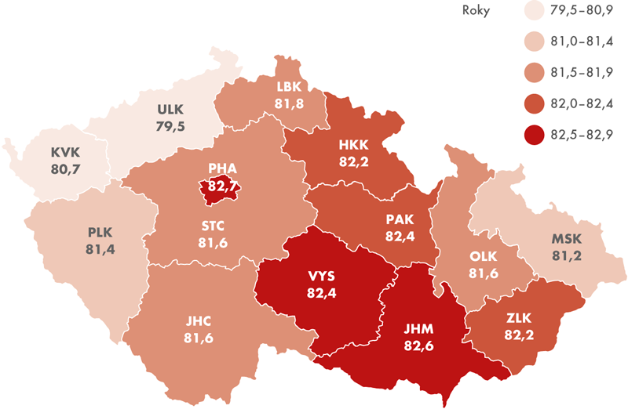
Naděje dožití žen při narození v krajích ČR v letech 2015–2016

Slide 6
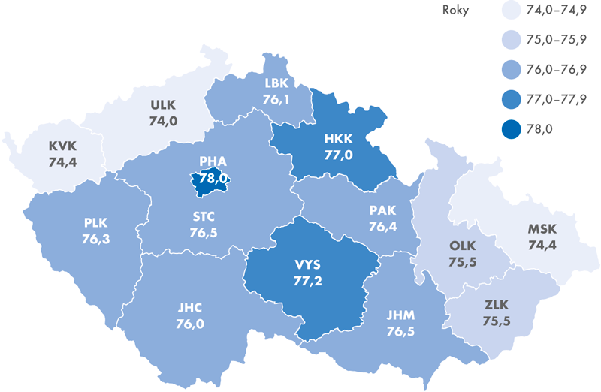
Naděje dožití mužů při narození v krajích ČR v letech 2015–2016

Slide 8
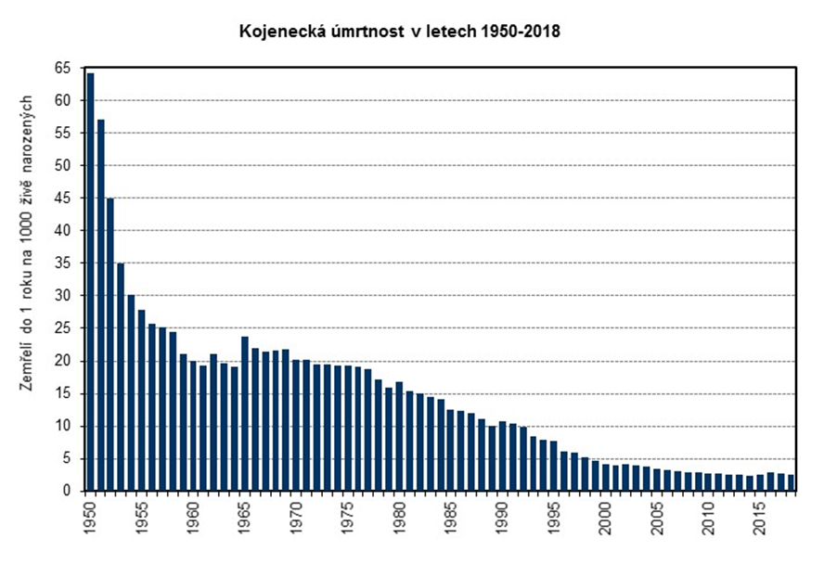

Slide 9
Země | 1995 | 2000 |  | 2005 |  | 2010 |  | 2015 |  | 2016 |  | 2017 |  | 2018 |  | Country
EU 28 | . |  | . |  | 78,5 | ¹⁾ | 79,9 | ¹⁾ | 80,6 |  | 81,0 | ¹⁾ | 80,9 | ^{2,3)} | 81,0 | EU 28
Eurozóna 19 | . |  | . |  | 79,6 |  | 81,1 | ¹⁾ | 81,6 |  | 82,0 | ^{1,3)} | 82,0 | ^{2,3)} | 82,1 | Euroarea 19
v tom: |  |  |  |  |  |  |  |  |  |  |  |  |  |  |  | incl.:
Belgie | 77,0 |  | 77,9 |  | 79,1 |  | 80,3 |  | 81,1 |  | 81,5 |  | 81,6 |  | 81,7 | Belgium
Bulharsko | 71,0 |  | 71,6 |  | 72,5 |  | 73,8 |  | 74,7 |  | 74,9 |  | 74,8 |  | 75,0 | Bulgaria
Česko | 73,3 |  | 75,1 |  | 76,1 |  | 77,7 |  | 78,7 |  | 79,1 |  | 79,1 |  | 79,1 | Czechia
Dánsko | 75,3 |  | 76,9 |  | 78,3 |  | 79,3 |  | 80,8 |  | 80,9 |  | 81,1 |  | 81,0 | Denmark
Estonsko | 67,7 |  | 71,1 |  | 73,0 |  | 76,0 | ¹⁾ | 78,0 |  | 78,0 |  | 78,4 |  | 78,5 | Estonia
Finsko | 76,7 |  | 77,8 |  | 79,1 |  | 80,2 |  | 81,6 |  | 81,5 |  | 81,7 |  | 81,8 | Finland
Francie | . |  | 79,2 |  | 80,3 |  | 81,8 |  | 82,4 |  | 82,7 | ³⁾ | 82,7 | ³⁾ | 82,9 | France
Chorvatsko | . |  | . |  | 75,3 |  | 76,7 |  | 77,5 |  | 78,2 |  | 78,0 |  | 78,2 | Croatia
Irsko | 75,5 |  | 76,6 |  | 79,0 |  | 80,8 |  | 81,5 |  | 81,7 |  | 82,2 | ²⁾ | 82,3 | Ireland
Itálie | 78,3 |  | 79,9 |  | 80,9 |  | 82,2 |  | 82,7 |  | 83,4 |  | 83,1 |  | 83,4 | Italy
Kypr | 77,4 |  | 77,7 |  | 78,7 |  | 81,5 |  | 81,8 |  | 82,7 |  | 82,2 |  | 82,9 | Cyprus
Litva | 69,1 |  | 72,1 |  | 71,2 |  | 73,3 |  | 74,6 |  | 74,9 |  | 75,8 |  | 76,0 | Lithuania
Lotyšsko | . |  | . |  | 70,6 |  | 73,1 |  | 74,8 |  | 74,9 |  | 74,9 |  | 75,1 | Latvia
Lucembursko | 76,8 |  | 78,0 |  | 79,6 |  | 80,8 |  | 82,4 |  | 82,7 | ¹⁾ | 82,1 |  | 82,3 | Luxembourg
Maďarsko | 70,0 |  | 71,9 |  | 73,0 |  | 74,7 |  | 75,7 |  | 76,2 |  | 76,0 |  | 76,2 | Hungary
Malta | 77,4 |  | 78,5 |  | 79,4 |  | 81,5 |  | 82,0 |  | 82,6 |  | 82,4 |  | 82,5 | Malta
Německo | 76,7 |  | 78,3 |  | 79,4 |  | 80,5 |  | 80,7 |  | 81,0 |  | 81,1 |  | 81,0 | Germany
Nizozemsko | 77,6 |  | 78,2 |  | 79,6 |  | 81,0 |  | 81,6 |  | 81,7 |  | 81,8 |  | 81,9 | Netherlands
Polsko | 72,0 | ¹⁾ | 73,8 |  | 75,0 | ¹⁾ | 76,4 |  | 77,5 |  | 78,0 |  | 77,8 |  | 77,7 | Poland
Portugalsko | 75,4 |  | 76,8 |  | 78,2 |  | 80,1 |  | 81,3 |  | 81,3 |  | 81,6 |  | 81,5 | Portugal
Rakousko | 76,9 |  | 78,3 |  | 79,5 |  | 80,7 |  | 81,3 |  | 81,8 |  | 81,7 |  | 81,8 | Austria
Rumunsko | 69,3 |  | 71,2 |  | 71,9 |  | 73,7 |  | 74,9 |  | 75,2 |  | 75,2 |  | 75,3 | Romania
Řecko | 77,8 |  | 78,6 |  | 79,6 |  | 80,6 |  | 81,1 |  | 81,5 |  | 81,4 |  | 81,9 | Greece
Slovensko | 72,4 |  | 73,3 |  | 74,1 |  | 75,6 |  | 76,7 |  | 77,3 |  | 77,3 |  | 77,4 | Slovakia
Slovinsko | 74,7 |  | 76,2 |  | 77,5 |  | 79,8 |  | 80,9 |  | 81,2 |  | 81,2 |  | 81,5 | Slovenia
Španělsko | 78,1 |  | 79,3 |  | 80,3 |  | 82,4 |  | 83,0 |  | 83,5 |  | 83,4 |  | 83,5 | Spain
Švédsko | 79,0 |  | 79,8 |  | 80,7 |  | 81,6 |  | 82,2 |  | 82,4 |  | 82,5 |  | 82,6 | Sweden
Velká Británie | 76,7 |  | 78,0 |  | 79,2 |  | 80,6 |  | 81,0 |  | 81,2 |  | 81,3 |  | 81,3 | United Kingdom
Ostatní země |  |  |  |  |  |  |  |  |  |  |  |  |  |  |  | Other countries
Černá Hora | . |  | . |  | 74,0 |  | 76,1 |  | 76,5 |  | 76,5 |  | 76,6 |  | 76,9 | Montenegro
Gruzie | . |  | . |  | . |  | 74,5 |  | 73,0 |  | 72,7 |  | 73,5 |  | 74,0 | Georgia
Island | 78,0 |  | 79,7 |  | 81,5 |  | 81,9 |  | 82,5 |  | 82,2 |  | 82,6 |  | 82,9 | Iceland
Lichtenštejnsko | 77,5 |  | 77,0 |  | 80,7 |  | 81,8 |  | 82,7 |  | 82,3 |  | 83,7 |  | 83,1 | Liechtenstein
Moldavsko | . |  | . |  | . |  | 69,1 |  | . |  | . |  | . |  | . | Moldova (the Republic of)
Norsko | 77,9 |  | 78,8 |  | 80,3 |  | 81,2 |  | 82,4 |  | 82,5 |  | 82,7 |  | 82,8 | Norway
Severní Makedonie | 71,8 |  | 73,0 |  | 73,7 |  | 75,0 |  | 75,5 |  | 75,4 |  | 76,0 |  | 76,7 | North Macedonia
Srbsko | . |  | 71,6 |  | 72,8 |  | 74,4 |  | 75,3 |  | 75,7 |  | 75,6 |  | 75,9 | Serbia
Švýcarsko | 78,7 |  | 80,0 |  | 81,5 |  | 82,7 |  | 83,0 |  | 83,7 |  | 83,7 |  | 83,8 | Switzerland
Turecko | . |  | . |  | . |  | 76,8 |  | 78,2 |  | 78,1 |  | 78,5 |  | 78,9 | Turkey
Ukrajina | . |  | . |  | . |  | 70,3 |  | 72,5 |  | 72,9 |  | 73,3 |  | 73,2 | Ukraine

Slide 10
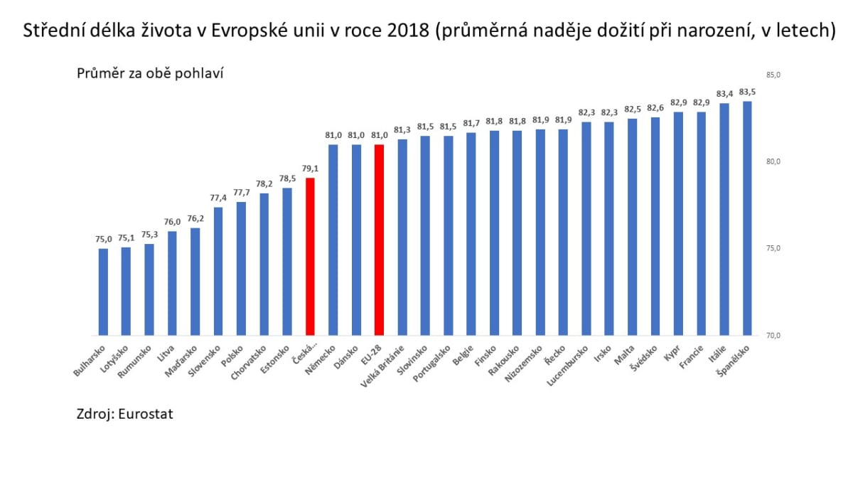

Slide 11
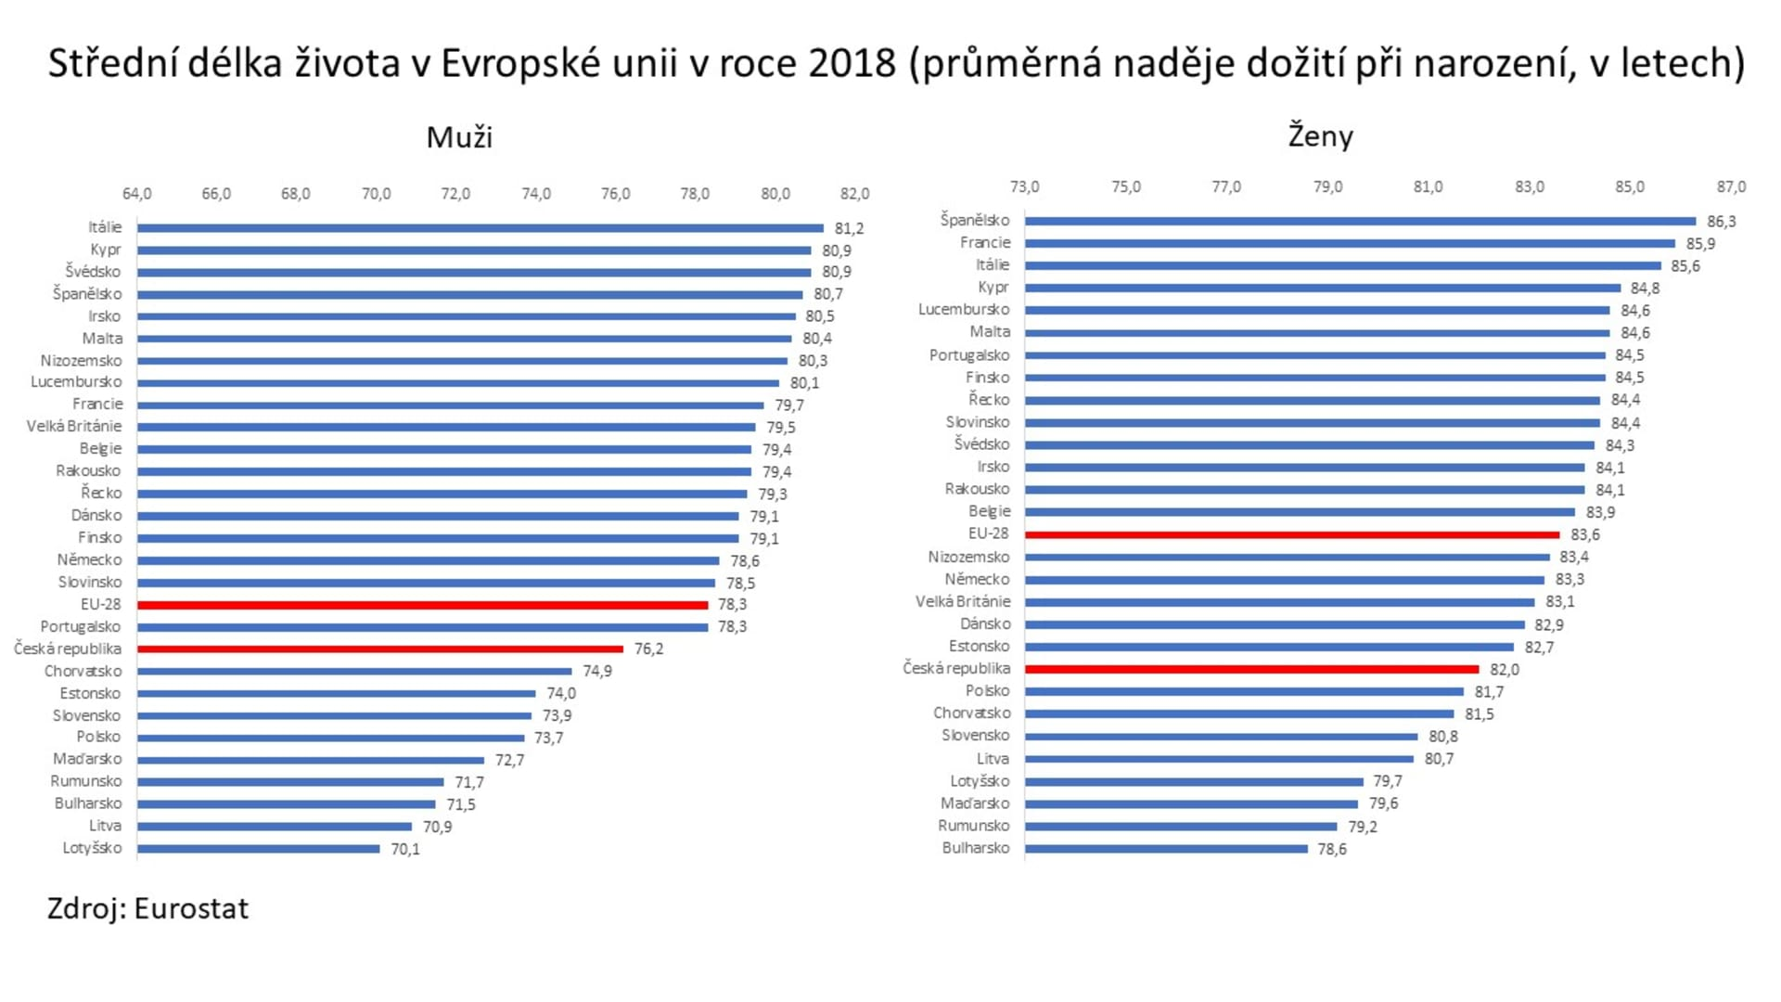

Slide 12
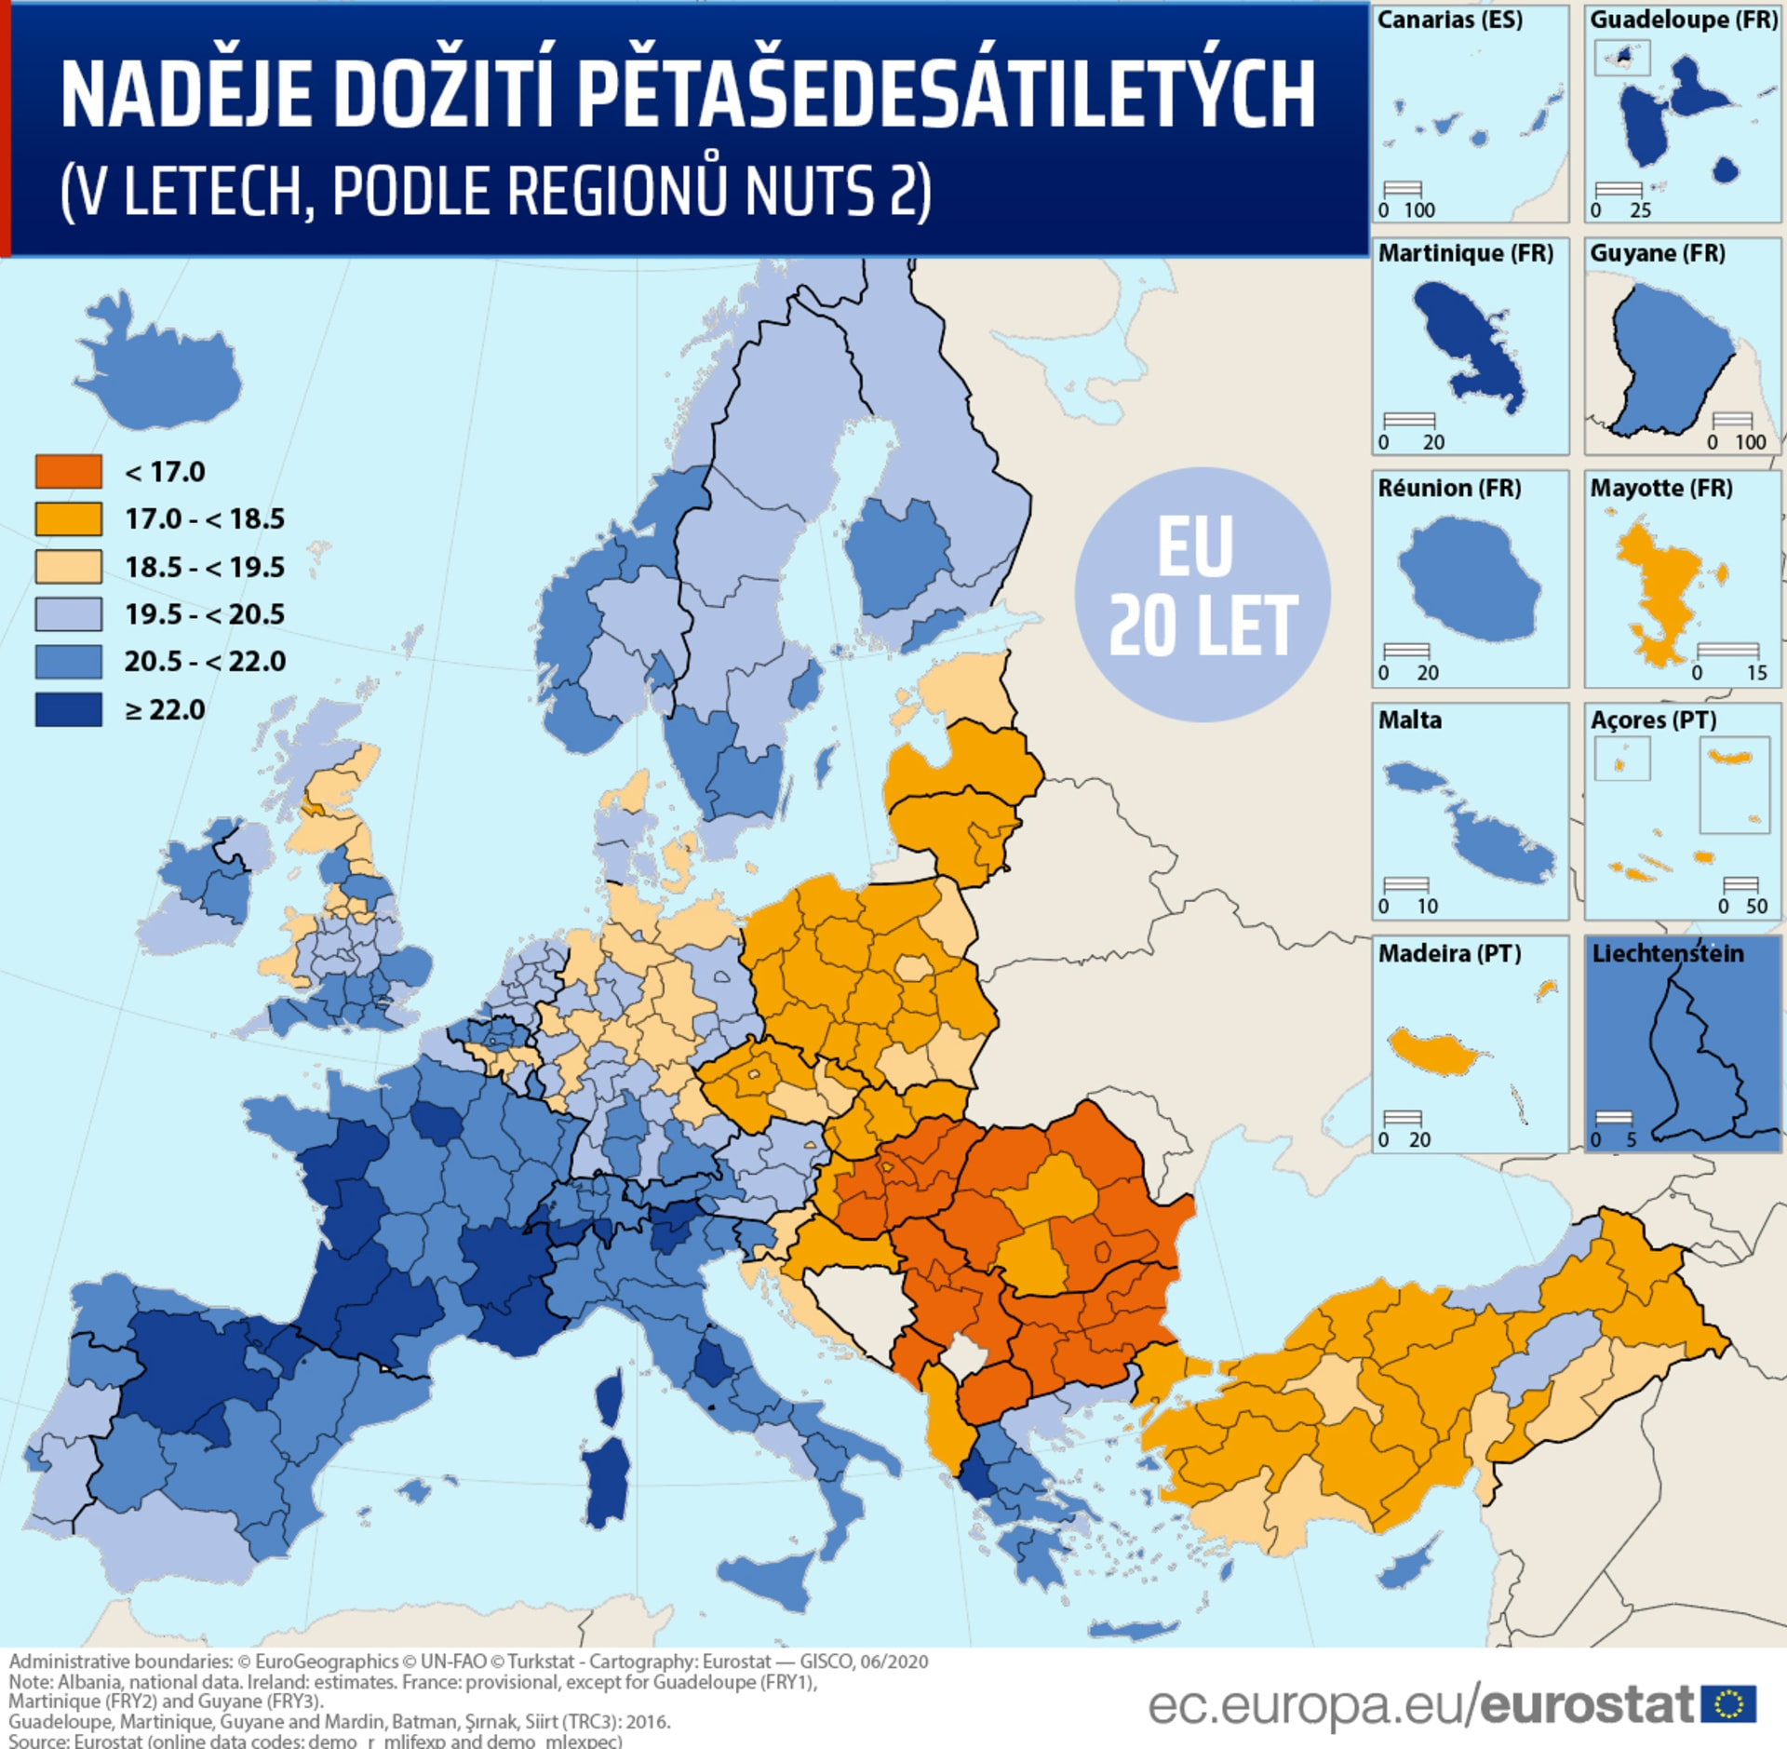

Slide 13
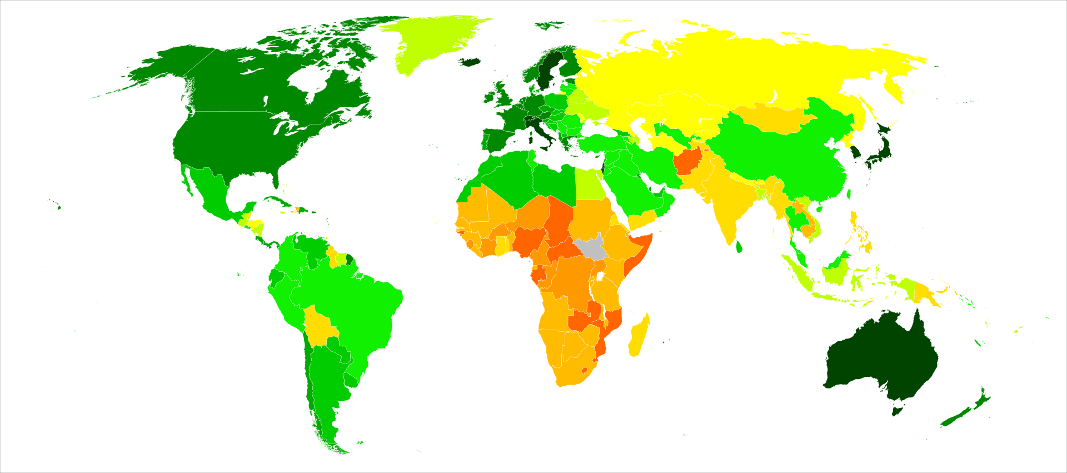
Střední délka života v roce 2017

Slide 14
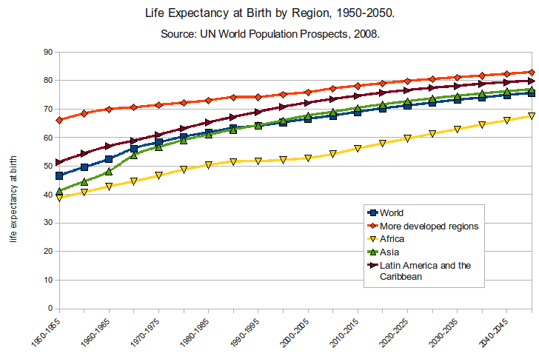

Slide 17
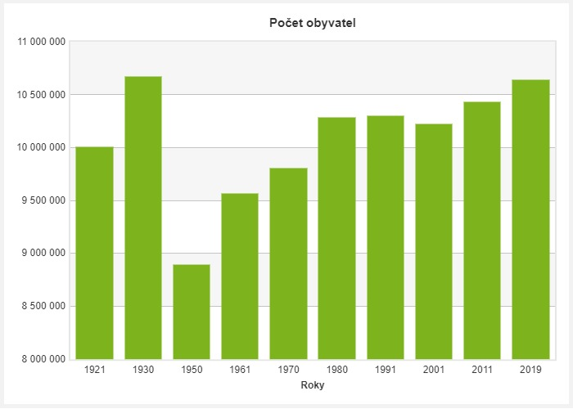

Slide 18
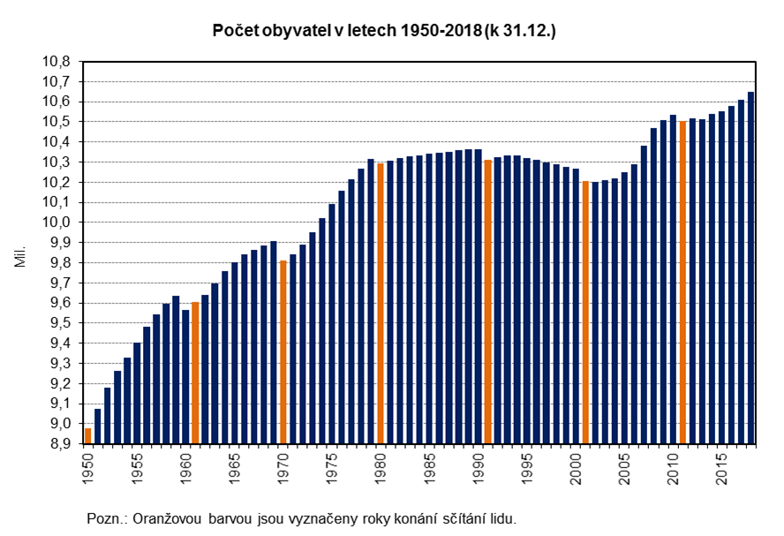

Slide 21
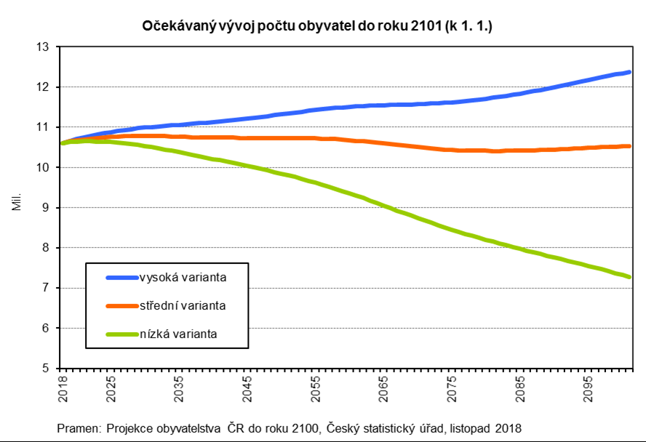

Slide 22
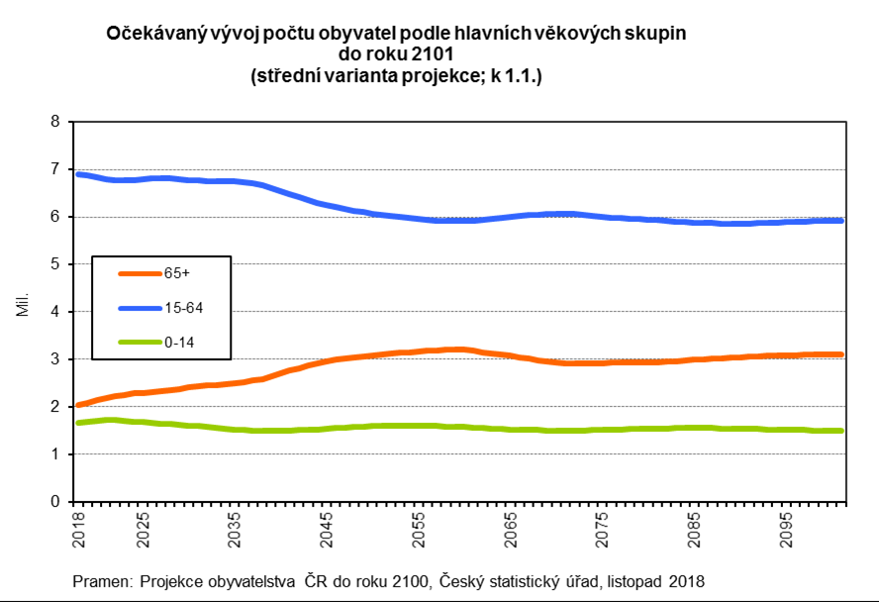

Slide 23
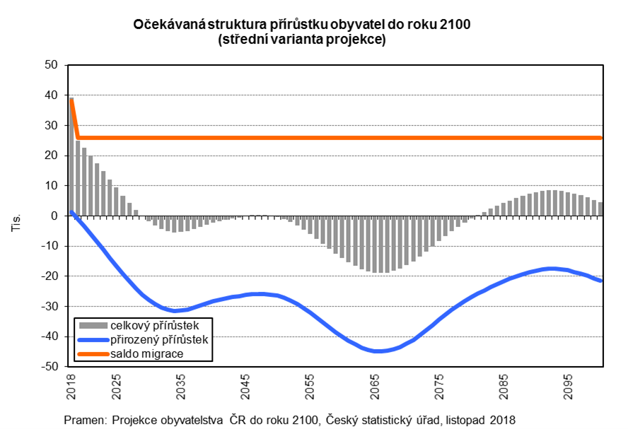

Slide 24
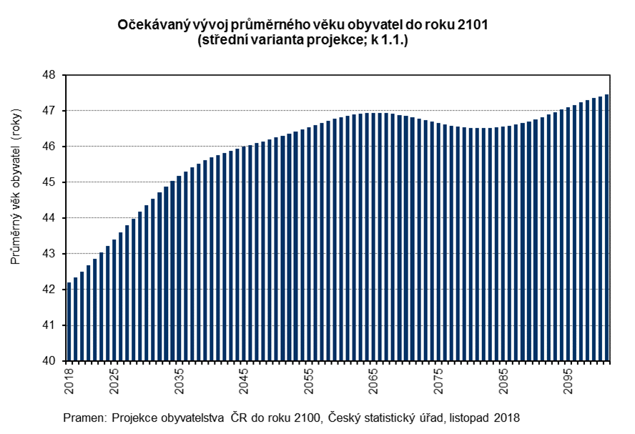

Slide 25
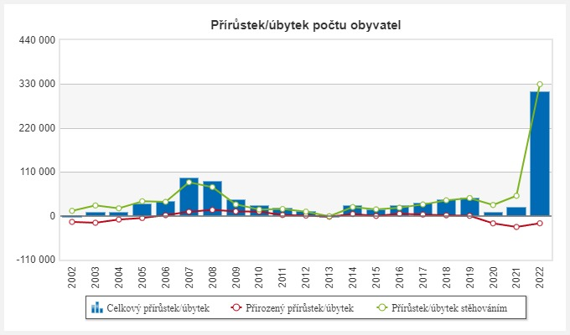
Česká republika měla k 30. září 2023 10 882 235 obyvatel.

Slide 26
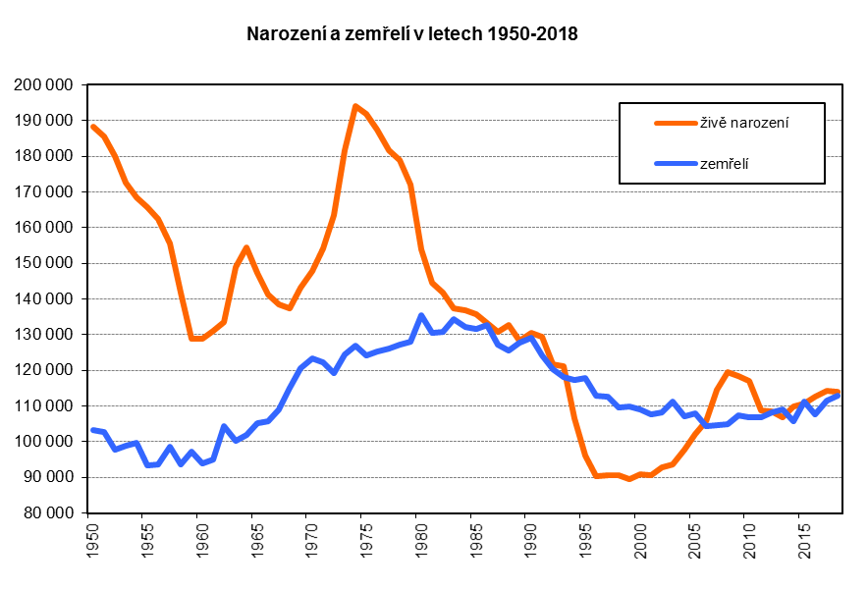

Slide 27
https://www.czso.cz/csu/czso/graf-zive-narozeni-a-zemreli-v-ceske-republice
https://www.czso.cz/csu/czso/zive-narozeni-a-zemreli-v-cr-od-roku-1814

Slide 29
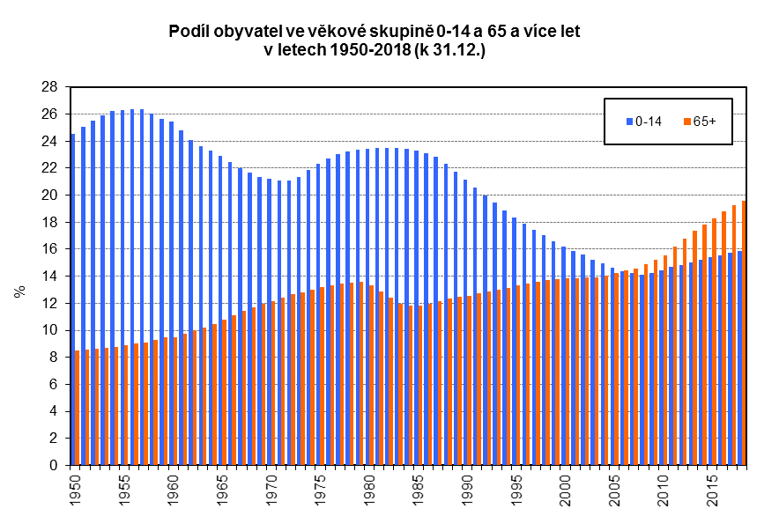

Slide 30
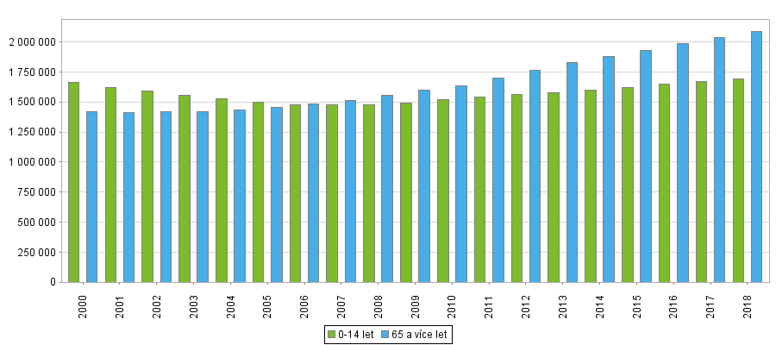
Vývoj počtu obyvatel ve věku 0-14 let a 65 a více let

Slide 31
Výše důchodů
https://www.czso.cz/csu/czso/graf-prumerna-vyse-starobniho-duchodu-v-ceske-republice

Slide 32
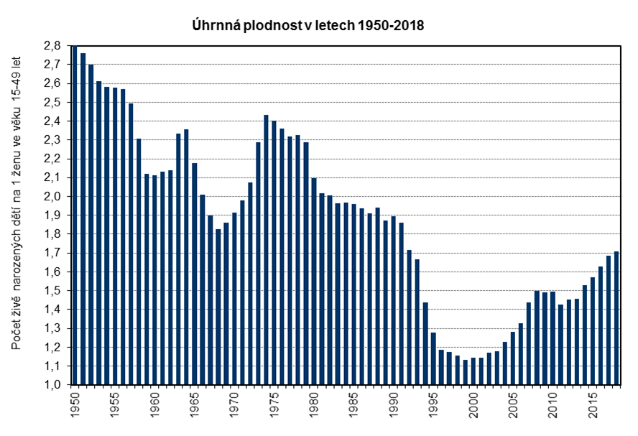

Slide 34
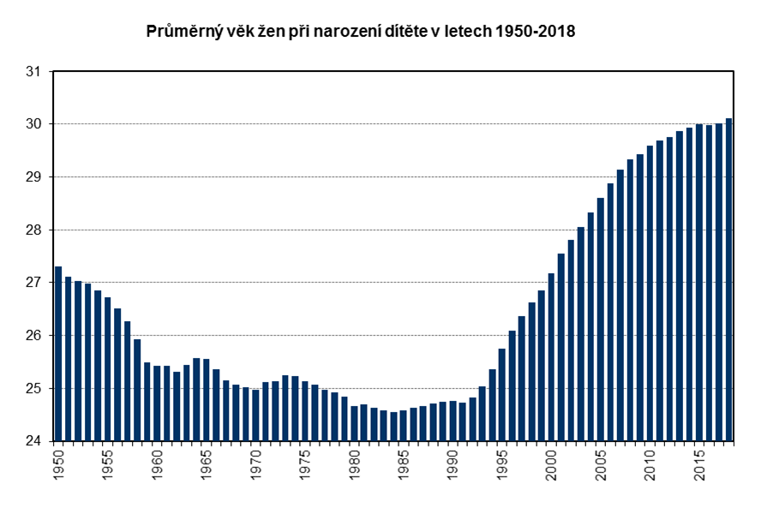

Slide 35
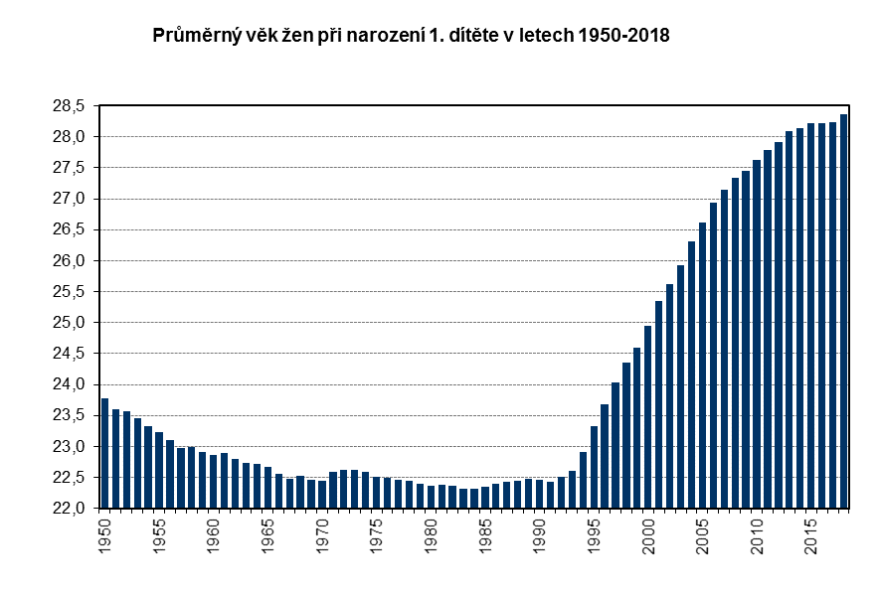

Slide 36
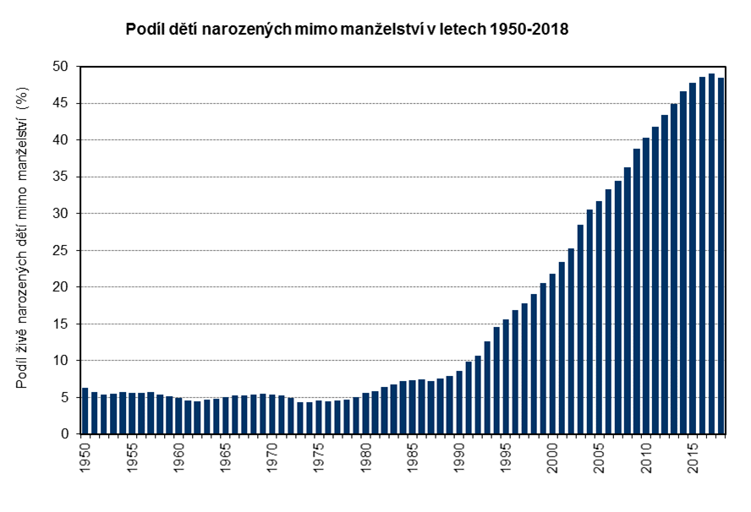

Slide 38
PK: Děti počaté před sňatkem, ale narozené jako manželské („počet těhotných nevěst“)

Slide 44
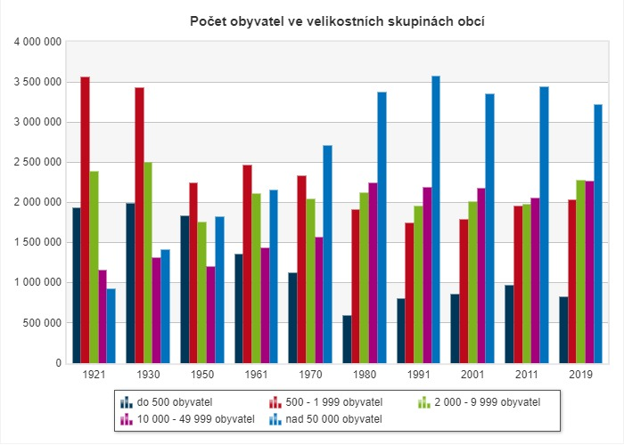

Slide 45
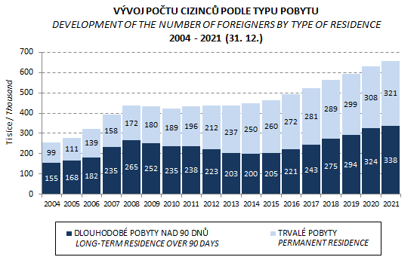

Slide 46
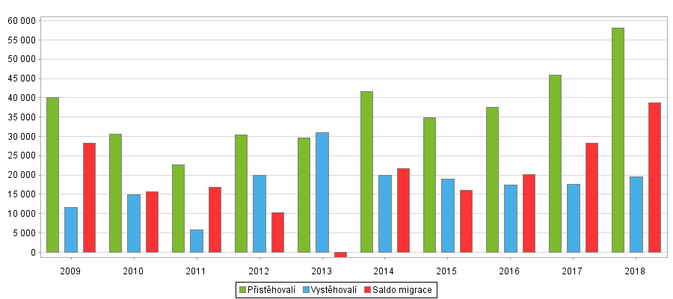
Stěhování

Slide 50
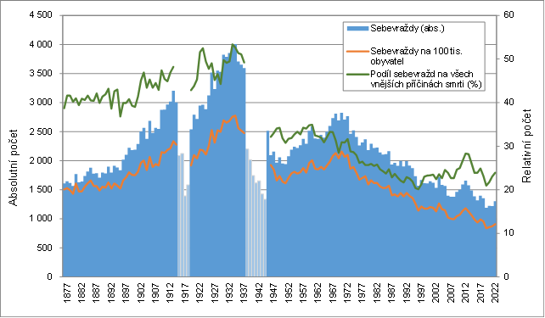
Sebevraždy v letech 1876–2022

Slide 51
Sebevraždy podle pohlaví v letech 1951–2022
Období | Průměrný roční počet sebevražd |  |  | Podíl na celku (%) |  | Počet sebevražd mužů na 1 sebevraždu ženy
 | celkem | muži | ženy | muži | ženy
1951–1955 | 2 133 | 1 484 | 649 | 69,6 | 30,4 | 2,3
1956–1960 | 2 407 | 1 665 | 742 | 69,2 | 30,8 | 2,2
1961–1965 | 2 419 | 1 657 | 762 | 68,5 | 31,5 | 2,2
1966–1970 | 2 731 | 1 893 | 838 | 69,3 | 30,7 | 2,3
1971–1975 | 2 574 | 1 805 | 768 | 70,1 | 29,9 | 2,3
1976–1980 | 2 284 | 1 601 | 684 | 70,1 | 29,9 | 2,3
1981–1985 | 2 162 | 1 542 | 620 | 71,3 | 28,7 | 2,5
1986–1990 | 1 995 | 1 416 | 579 | 71,0 | 29,0 | 2,4
1991–1995 | 1 883 | 1 383 | 500 | 73,4 | 26,6 | 2,8
1996–2000 | 1 621 | 1 274 | 348 | 78,6 | 21,4 | 3,7
2001–2005 | 1 605 | 1 287 | 318 | 80,2 | 19,8 | 4,0
2006–2010 | 1 425 | 1 178 | 247 | 82,7 | 17,3 | 4,8
2011–2015 | 1 540 | 1 268 | 272 | 82,3 | 17,7 | 4,7
2016–2020 | 1 296 | 1 046 | 251 | 80,7 | 19,3 | 4,2
2018–2022 | 1 258 | 1 011 | 247 | 80,4 | 19,6 | 4,1

Slide 52
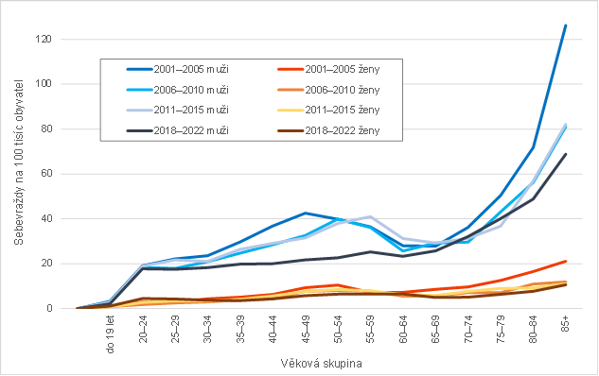
Míra sebevražednosti podle pohlaví a věku v letech 2001–2022

Slide 53
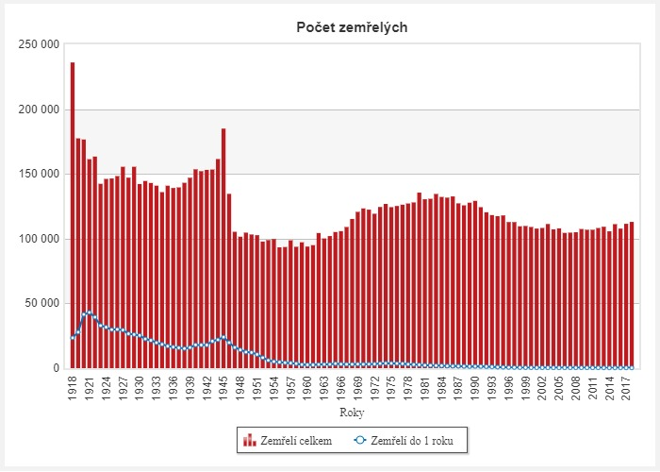

Slide 54
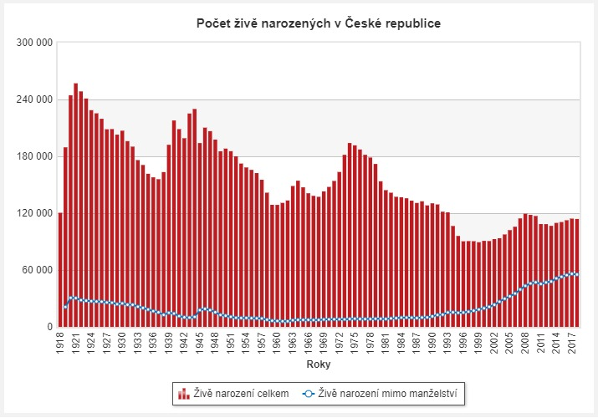

Slide 55
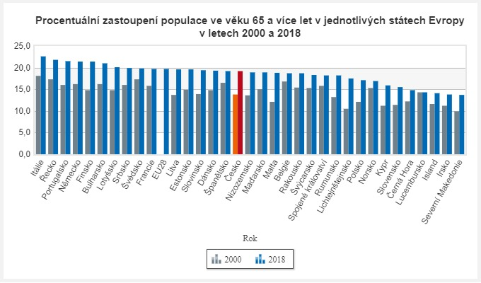

Slide 56
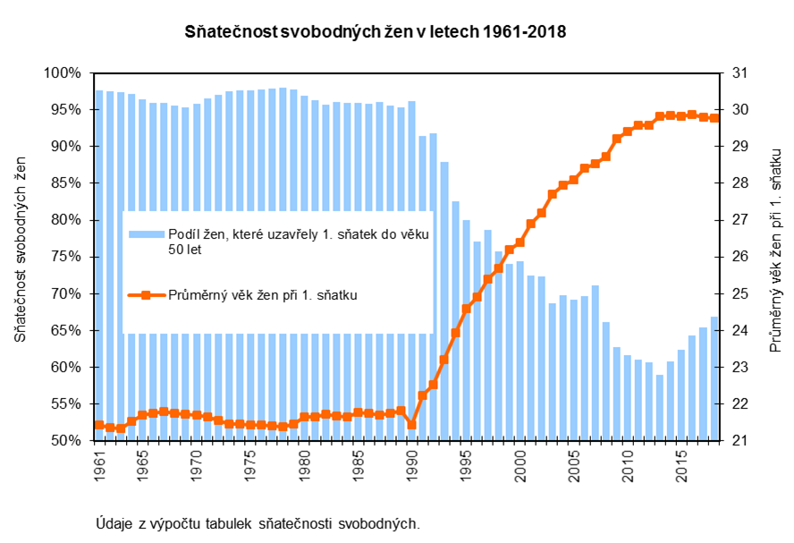

Slide 57
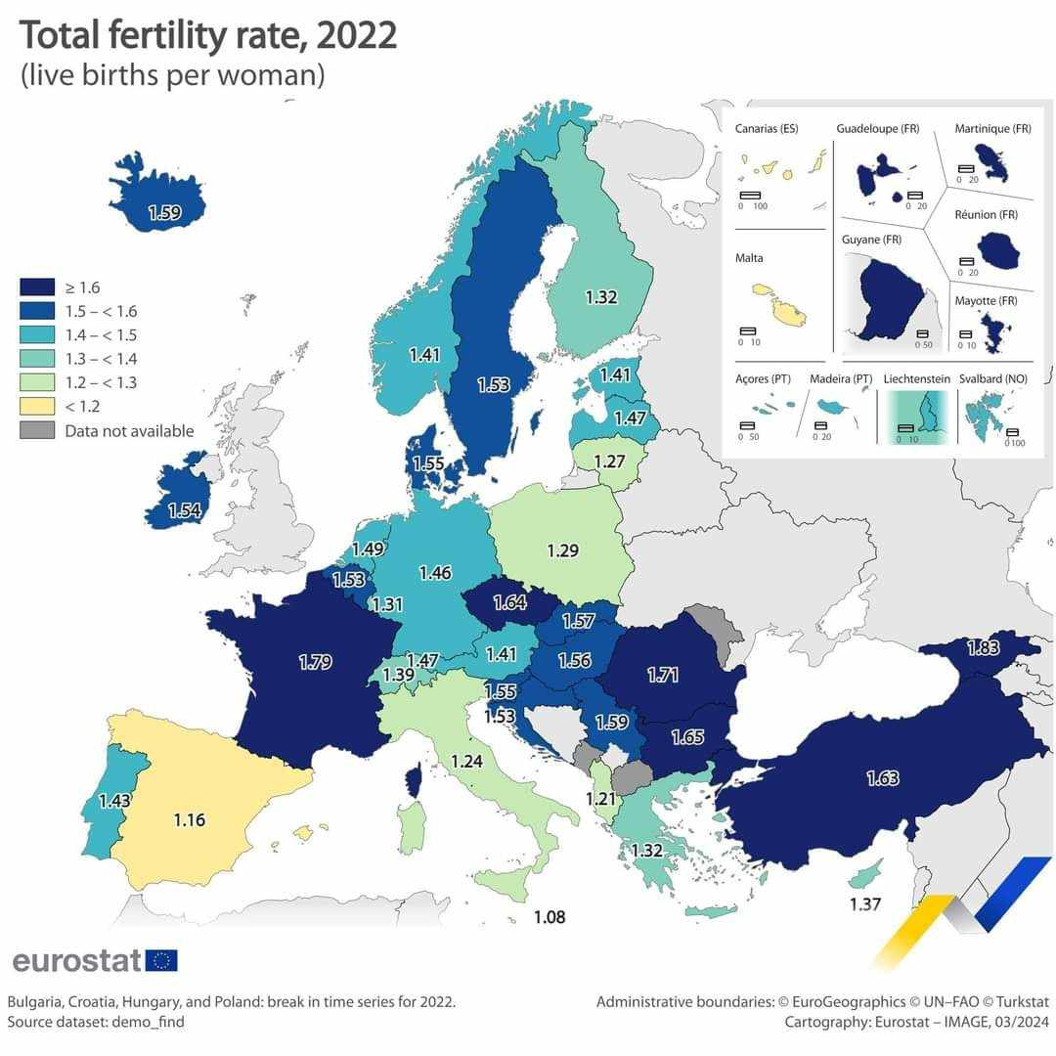

Slide 58
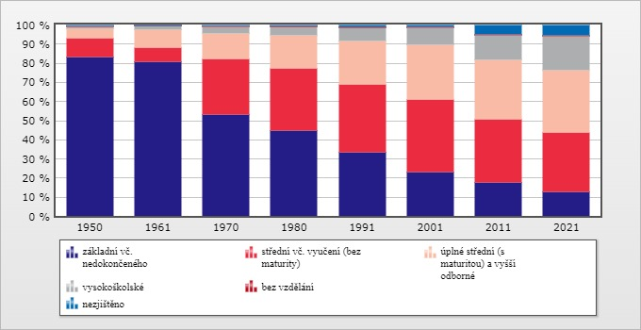
Vzdělanostní struktura (15+)

Slide 59
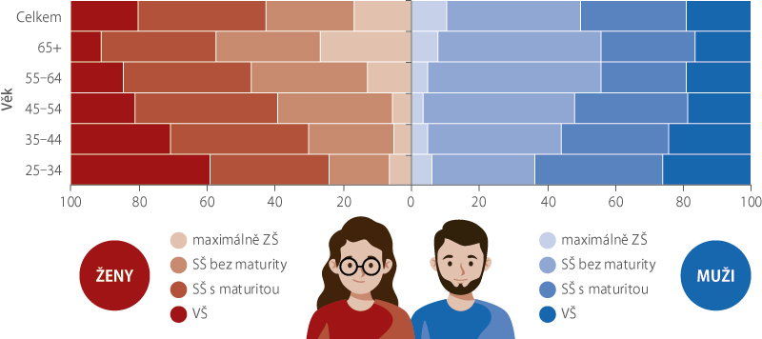
Struktura společnosti podle dosaženého vzdělání/pohlaví

Slide 60
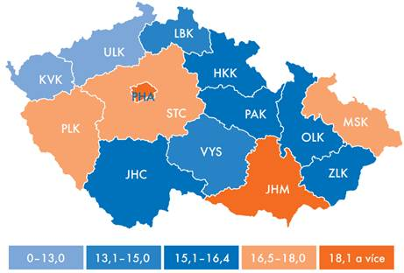
Podíl vysokoškoláků: regiony

Slide 61
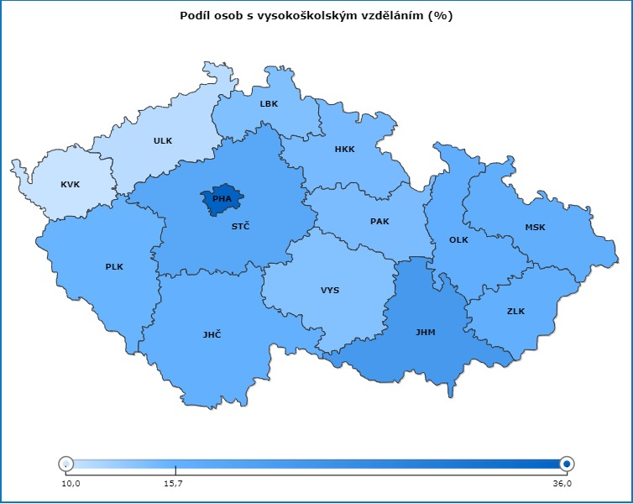

Slide 62
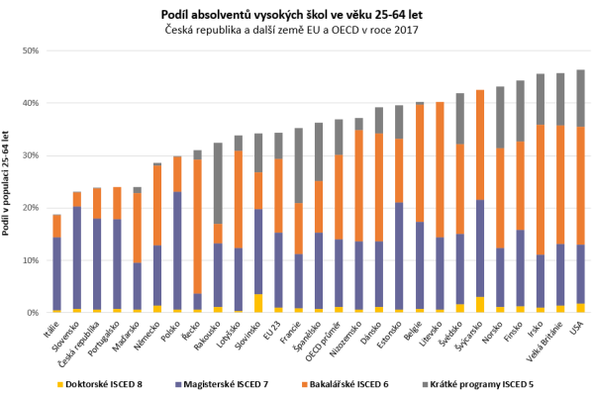
2023: VŠ má v Česku 26,67 procenta lidí od 25 do 64 let, podíl je třetí nejnižší v EU

Slide 63
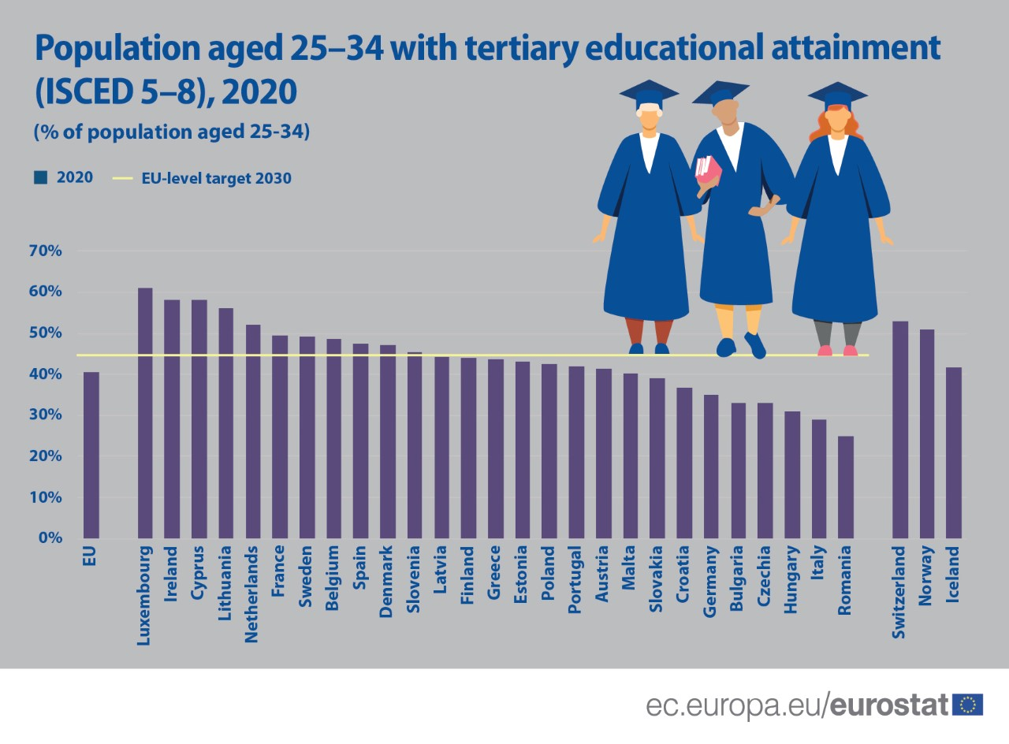

Slide 64
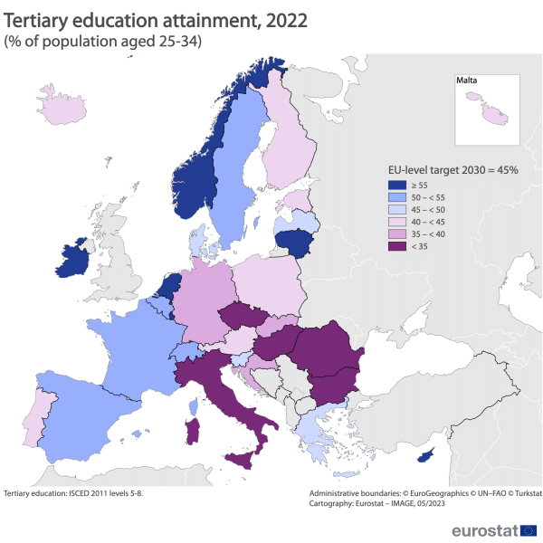
Podíl vysokoškoláků v mladé populaci

Slide 65
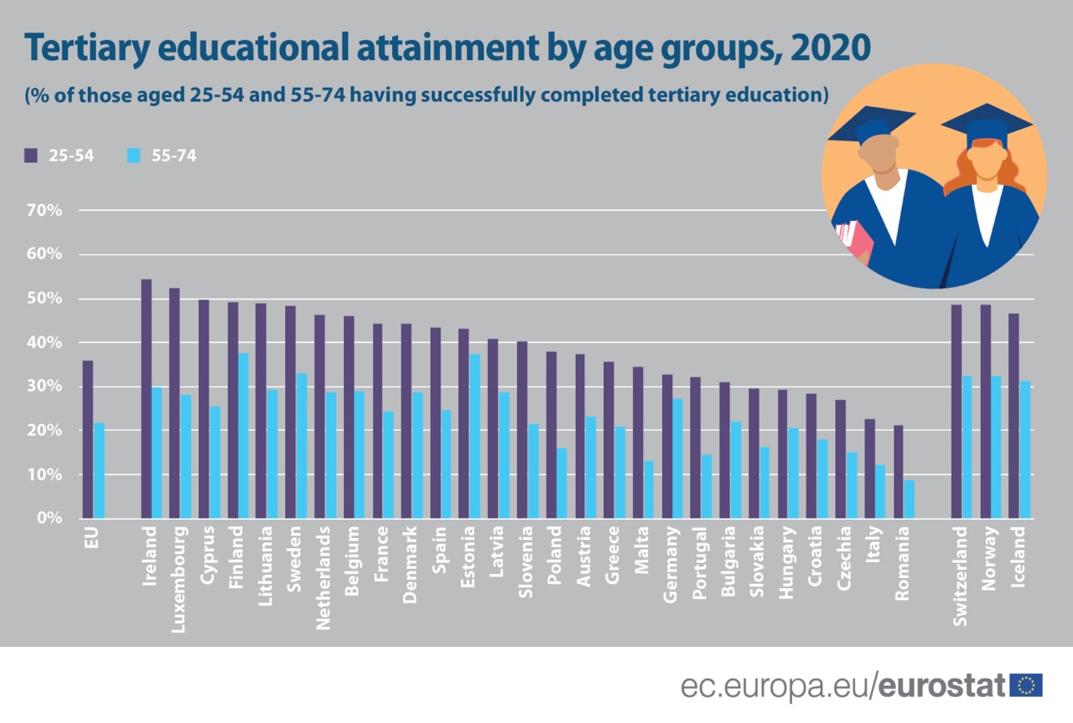

Slide 66
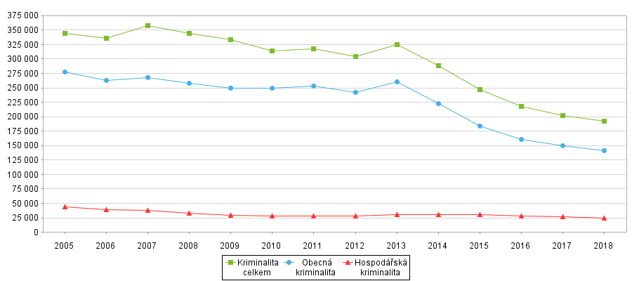
Počet registrovaných trestných činů

Slide 67
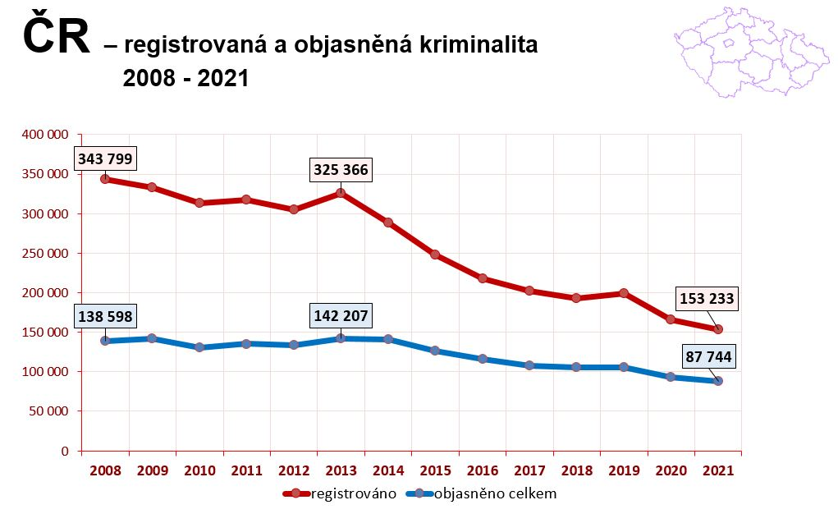

Slide 68
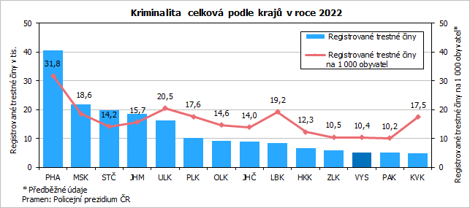

Slide 69
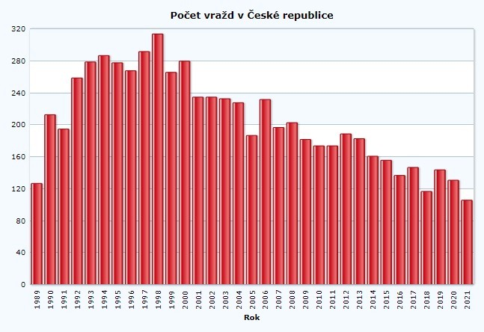

Slide 70
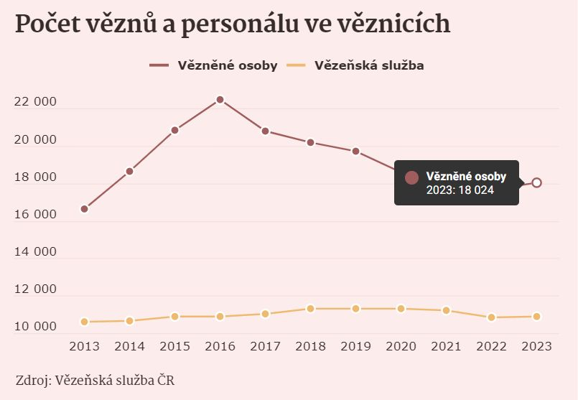
Vývoj počtu vězňů

Slide 71
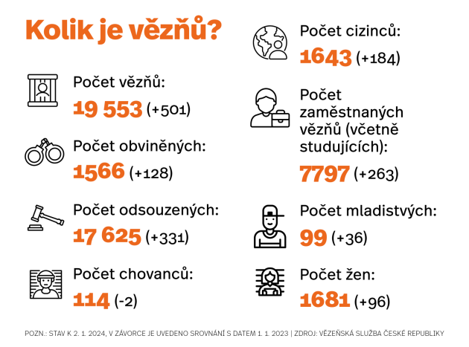
Počet vězňů (2024)

Slide 72
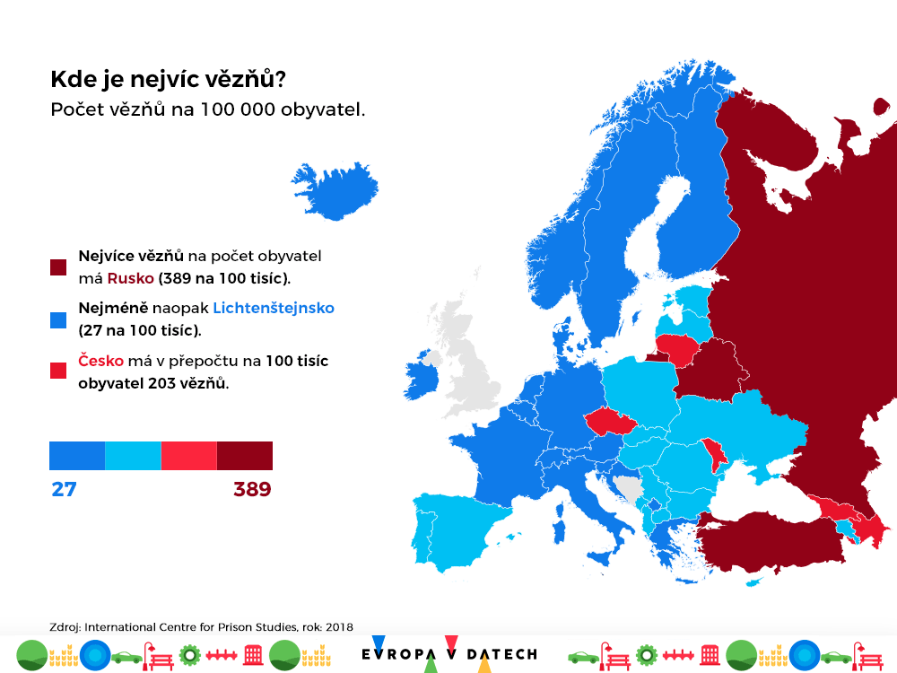
Počet vězňů na obyvatele

Slide 73
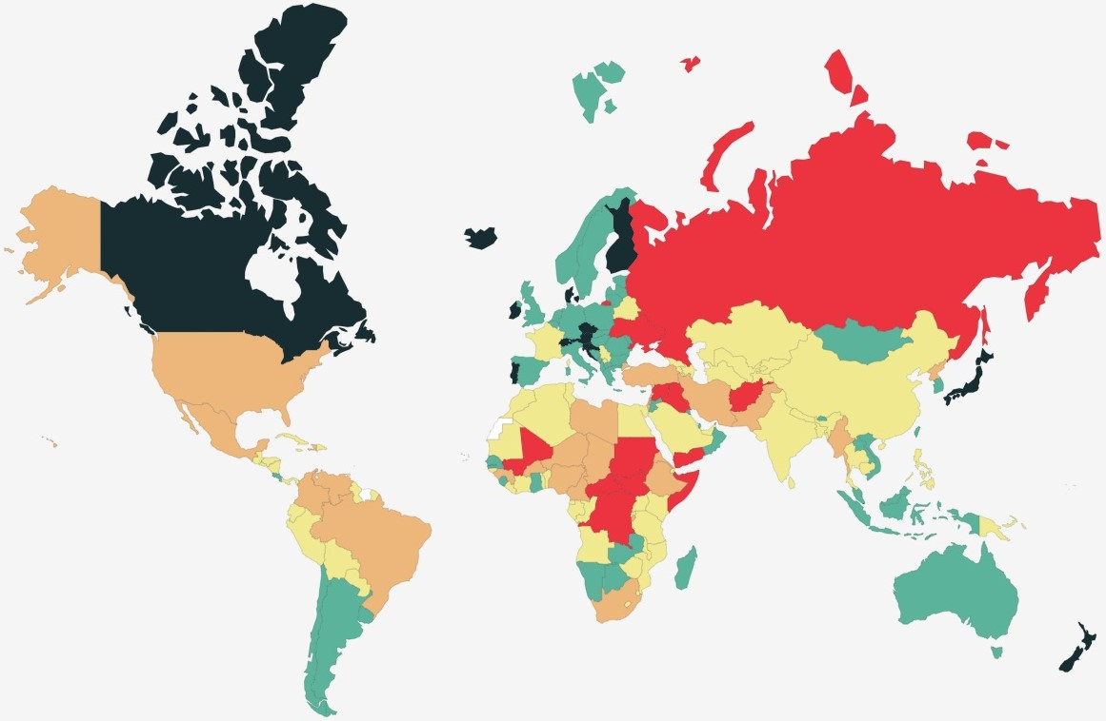
Global peace index (2023)

Slide 74


Slide 75


Slide 76

Vývoj HDP normalizace/transformace

Slide 77


Slide 78


Slide 79

Vývoj průměrné mzdy

Slide 80

Nominální/reálná mzda

Slide 81


Slide 82


Slide 83

Průměrná mzda/regiony

Slide 84

Gender pay gap (2022)

Slide 85
Pay gap: faktory
Diskriminace na pracovišti, tj. různé hodnocení stejné práce na základě pohlaví pracovníka. Tato praktika je v Evropské unii zakázána v rámci antidiskriminačních zákonů, ale i tak je běžná.
Stereotypy. Rozdílné profilování dívek a chlapců během výchovy a základního vzdělávání (viz genderové stereotypy v českém školství, muž = živitel rodiny, žena = pečovatelka apod.) a předsudky ke vztahu k výkonnosti, schopnostem a vlastnostem žen vedou k oslabení jejich pozic a k vytváření tzv. „skleněného stropu“, tedy neviditelné bariéry, na kterou ženy naráží při kariérním postupu.
Segregace trhu. Odvětví, v nichž je tradičně zaměstnáváno víc žen než mužů, například zdravotnictví, školství či veřejná správa, jsou vnímána jako méně prestižní a hůře odměňována.
Rodinný život. Ženy odchází na rodičovskou dovolenou daleko častěji než muži a většinou s dětmi tráví více času než muži. Skloubit rodinný život a kariérní růst není vždy možné (zaměstnavatelé neumožňují zkrácené úvazky, které by dovolily ženám skloubit rodinný život a práci).

Slide 86

Důchody

Slide 87
Podíl domácností v ČR vybavených výpočetní technikou
 | 1989 | 1990 | 1991 | 1992 | 1993 | 1994 | 1995 | 1996 | 1997 | 1998 | 1999 | 2000 | 2001 | 2002 | 2003 | 2004 | 2005 | 2006 | 2007 | 2008 | 2009 | 2010 | 2011 | 2012 | 2013 | 2014 | 2015 | 2016 | 2017 | 2018 | 2019 | 2020 | 2021 | 2022 | 2023
Domácnosti s osobním počítačem | 1,8 | 2,5 | 3,5 | 4,4 | 5,2 | 5,3 | 7,2 | 8,5 | 11,5 | 13,6 | 14,7 | 17,9 | 21,1 | 24,2 | 28,4 | 29,2 | 30,0 | 35,7 | 39,6 | 47,7 | 54,2 | 59,3 | 64,8 | 67,3 | 68,1 | 72,4 | 73,1 | 75,6 | 76,3 | 78,4 | 77,9 | 78,7 | 79,0 | 80,8 | 82,3
domácnosti s dětmi | . | 4,3 | 6,4 | 8,2 | 9,7 | 9,1 | 12,9 | 14,7 | 18,9 | 23,5 | 27,0 | 32,6 | 38,0 | 43,0 | 50,5 | 57,1 | 60,1 | 61,5 | 63,0 | 73,5 | 81,2 | 84,8 | 86,8 | 91,1 | 92,3 | 93,7 | 93,8 | 94,6 | 94,6 | 95,8 | 94,2 | 95,8 | 96,5 | 96,3 | 95,9
s 1 dítětem | . | . | . | . | . | . | . | . | . | . | . | . | . | . | . | . | . | . | . | . | . | 85,3 | . | . | 92,5 | 94,0 | 93,9 | 95,8 | 95,1 | 95,8 | 95,8 | 96,2 | 97,2 | 95,5 | 95,9
se 2 a více dětmi | . | . | . | . | . | . | . | . | . | . | . | . | . | . | . | . | . | . | . | . | . | 83,8 | . | . | 92,1 | 93,3 | 93,7 | 93,2 | 94,1 | 95,7 | 92,2 | 95,2 | 95,7 | 97,3 | 95,8
domácnosti bez dětí | . | 0,8 | 1,0 | 1,2 | 1,6 | 2,2 | 2,1 | 3,0 | 4,6 | 5,2 | 5,7 | 7,0 | 8,5 | 9,9 | 12,0 | 14,5 | 18,6 | 23,8 | 31,4 | 39,0 | 45,3 | 49,9 | 56,3 | 58,5 | 58,8 | 64,7 | 65,1 | 68,4 | 69,9 | 71,6 | 71,9 | 72,5 | 72,9 | 75,4 | 77,4
domácnosti osob do 40 let¹⁾ | . | . | . | . | . | . | . | . | . | . | . | . | . | . | . | . | . | . | . | . | . | . | . | 89,0 | 92,5 | 94,4 | 93,0 | 92,3 | 94,5 | 94,6 | 94,6 | 94,2 | 41,3 | 94,1 | 95,7
domácnosti osob starších 65 let²⁾ | . | . | . | . | . | . | . | . | . | . | . | . | . | . | . | . | . | . | . | . | . | . | . | 12,3 | 14,8 | 23,8 | 25,0 | 30,9 | 32,3 | 37,6 | 38,3 | 39,9 | 41,3 | 45,3 | 50,3
ostatní domácnosti bez dětí | . | . | . | . | . | . | . | . | . | . | . | . | . | . | . | . | . | . | . | . | . | . | . | . | 71,4 | 76,3 | 76,8 | 80,4 | 84,2 | 85,4 | 86,0 | 85,7 | 87,1 | 88,9 | 88,0
Domácnosti s připojením k internetu | . | . | . | . | . | . | . | . | . | . | . | . | 5,8 | 7,9 | 11,0 | 12,4 | 19,1 | 26,7 | 32,0 | 41,7 | 49,2 | 56,0 | 61,7 | 65,4 | 67,0 | 72,1 | 73,1 | 76,1 | 77,2 | 80,5 | 81,1 | 81,7 | 83,0 | 85,4 | 87,5
domácnosti s dětmi | . | . | . | . | . | . | . | . | . | . | . | . | 9,7 | 13,1 | 19,1 | 21,5 | 32,7 | 45,3 | 50,4 | 62,6 | 74,4 | 79,8 | 84,2 | 89,6 | 91,5 | 93,0 | 93,6 | 95,3 | 95,9 | 97,8 | 97,2 | 98,5 | 99,3 | 99,7 | 99,0
s 1 dítětem | . | . | . | . | . | . | . | . | . | . | . | . | . | . | . | . | . | . | . | . | . | 80,9 | . | 90,0 | 92,0 | 92,9 | 94,1 | 97,3 | 96,6 | 97,9 | 97,5 | 99,2 | 99,5 | 99,5 | 99,3
se 2 a více dětmi | . | . | . | . | . | . | . | . | . | . | . | . | . | . | . | . | . | . | . | . | . | 77,0 | . | 89,2 | 91,0 | 93,0 | 94,1 | 93,2 | 95,1 | 97,7 | 96,9 | 97,7 | 99,1 | 99,9 | 98,6
domácnosti bez dětí | . | . | . | . | . | . | . | . | . | . | . | . | 2,9 | 4,0 | 5,1 | 5,6 | 11,0 | 18,6 | 25,5 | 34,6 | 41,0 | 47,2 | 53,1 | 56,5 | 57,4 | 64,6 | 65,2 | 68,8 | 70,5 | 73,8 | 75,3 | 75,6 | 77,3 | 80,4 | 83,4
domácnosti osob do 40 let¹⁾ | . | . | . | . | . | . | . | . | . | . | . | . | . | . | . | . | . | . | . | . | . | . | . | 87,5 | 92,0 | 95,6 | 94,7 | 95,1 | 96,8 | 97,7 | 98,2 | 97,8 | 97,7 | 99,7 | 99,5
domácnosti osob starších 65 let²⁾ | . | . | . | . | . | . | . | . | . | . | . | . | . | . | . | . | . | . | . | . | . | . | . | 11,2 | 14,0 | 22,7 | 24,2 | 30,3 | 31,1 | 37,4 | 40,0 | 41,3 | 44,4 | 49,4 | 55,6
ostatní bezdětné domácnosti | . | . | . | . | . | . | . | . | . | . | . | . | . | . | . | . | . | . | . | . | . | . | . | . | 69,7 | 76,5 | 77,0 | 80,6 | 85,6 | 88,6 | 90,3 | 89,7 | 92,2 | 94,3 | 94,8

Slide 88


Slide 89


Slide 90

Věřící/nevěřící

